Slide 1


JPlay Project
Design Proposal
Standard ＆ Consensus is One of the most professional and rigorous blockchain credit rating agencies in China.

Slide 2
1
流程概览
2
执行Roadmap
CONTENT
3
相关建议
4
上币规划

Slide 3
1
流程概览
前期战略规划及筹备
通证经济设计及撰写白皮书
募资
生成代币
宣发及社群运营
登陆交易所
业务规划及定位
选择辖区
时间规划
选择合规架构
选择发币主体辖区
Foundation注册
Token发行规划，如总量、分配计划
锁仓规划
挖矿激励体系设计
Token的应用场景设计，如Burn/Issue的场景、比例、实际场景分析
确定募资计划
天使轮销售比例及价格
私募轮销售比例及价格
项目路演
对投资人做KYC和AML
撰写ERC 20合约生成代币、锁仓合约等
向合格的投资人发送代币
各大区块链媒体PR
海内外社群运营
准备智能合约审计及法律意见书
选定拟登陆的交易所
准备市值管理团队

Slide 4
2
项目执行 Roadmap
海外 Foundation 注册
1）整个项目从立项到完成登陆交易所，执行周期预计13周，约3个月左右；
2）若已完成Foundation注册及基础的白皮书撰写，则预计将节省2周时间；
3）若完成发币合约及智能合约审计，预计将再节省2周左右的时间；
4）若基石与私募均为Action Club会员，预计募资时间将缩短3到4周时间；
通证经济设计
发行规划设计
中英文白皮书
基石轮销售
私募轮销售
撰写预售 SAFT 合同
海内外投资人路演
撰写ERC 20合约
智能合约审计
申请交易所
登陆交易所
非证券法律意见书
安排做市商
海内外社区运营（Telegram/Twitter/Medium 等)
市场全渠道PR（金色/币世界/ICOrating 等）
0
3周
11周
13周

Slide 5
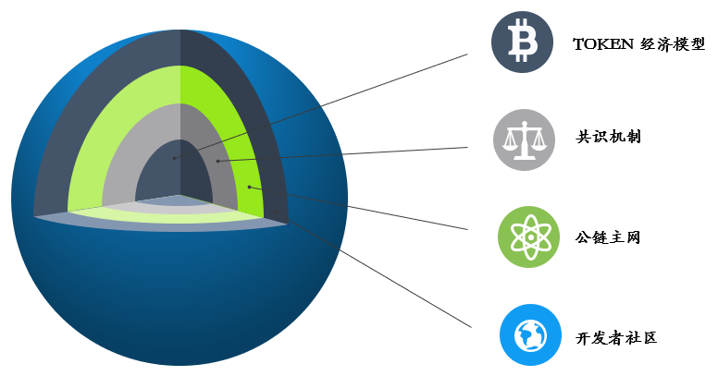
3
一个完整的区块链项目由四部分组成

Slide 6
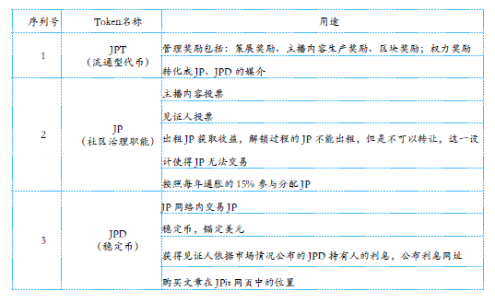
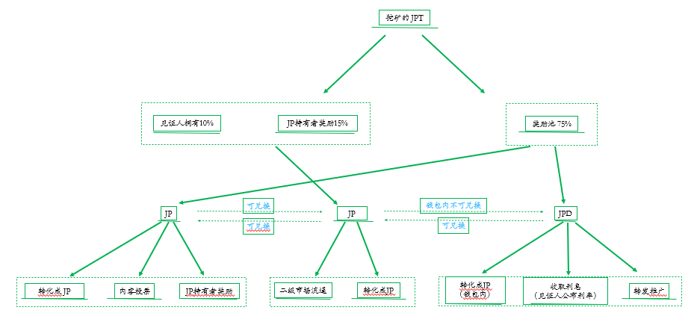
3
完善的 Token 经济模型保证经济体运行健康
总 JPT分配
10%
40%
20%
30%
团队及顾问
初始投资人
私募
挖矿

Slide 7
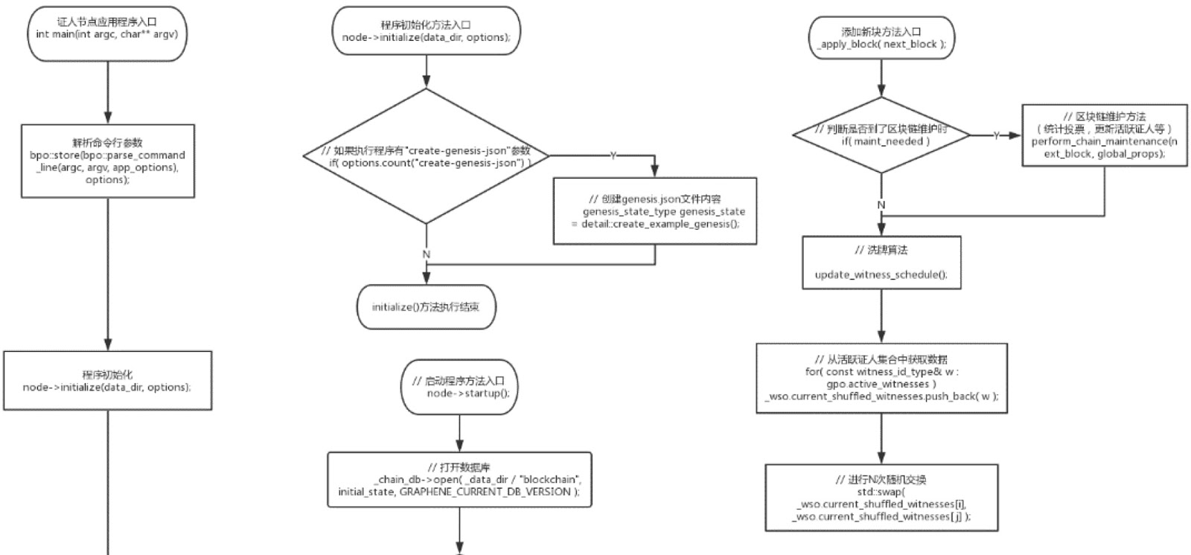
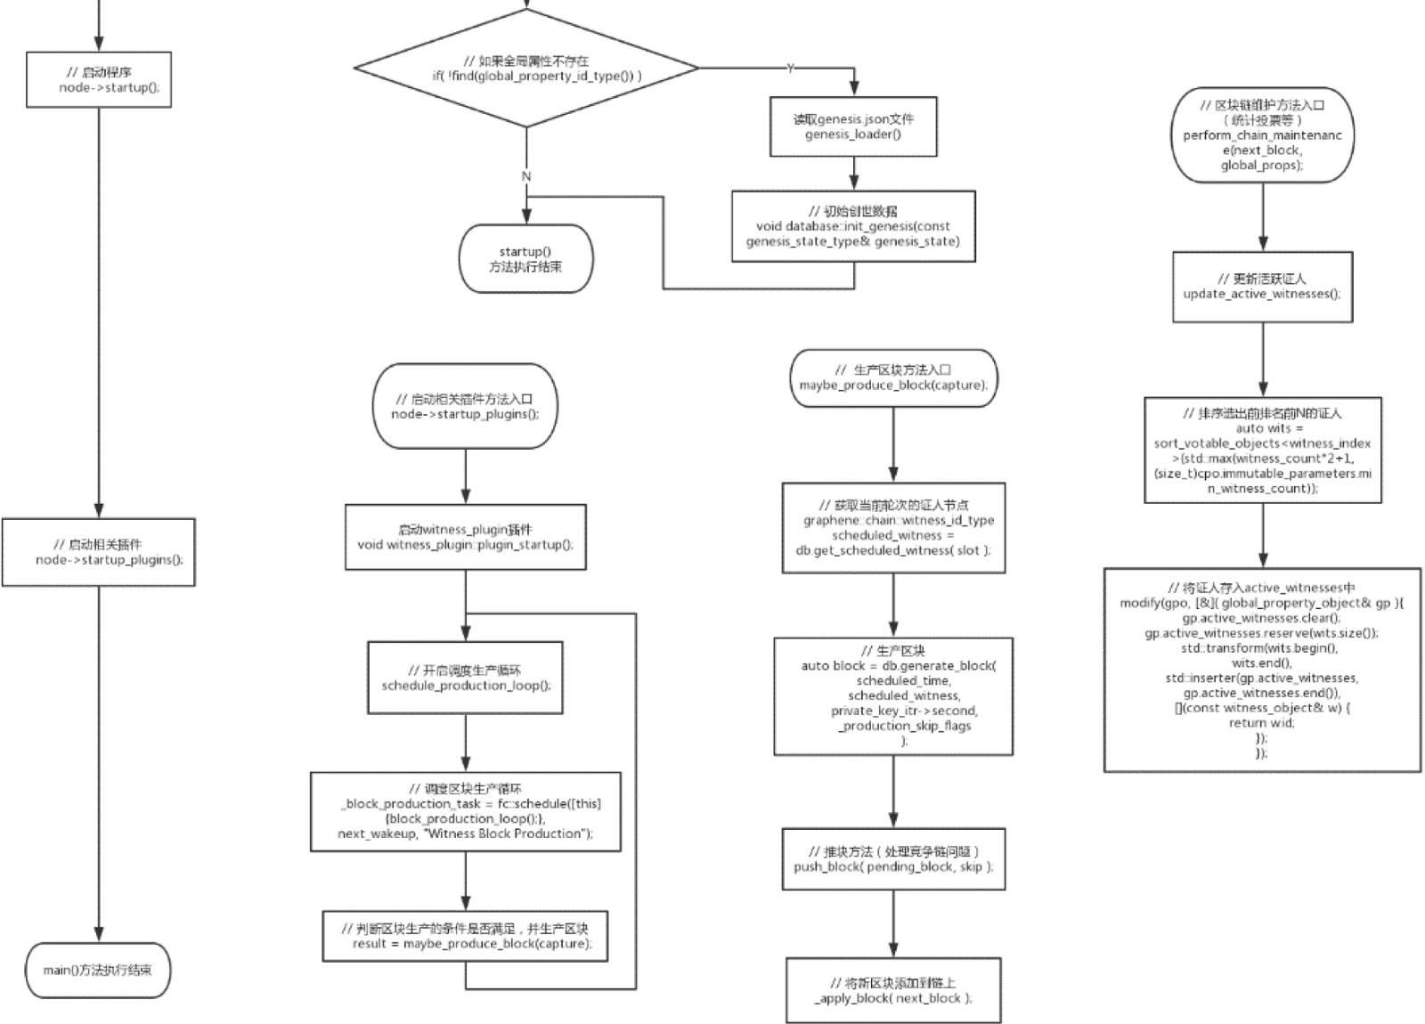
3
精确的共识算法保证社区“法律”得以实现（DPoS)
DPoS 共识算法保障高性能
所有持币节点基于投票机制形成若干记账节点与备用节点，作为记账代理人存储完整信息，并且负责出块。全网节点定期对记账节点评估，并再次进行投票更换记账节点。再形成若干记账节点后，每次记账通过伪随机数选择某记账节点执行，并传播到其他记账节点经确认后，然后使用 BFT 容错完成数据共识。
算法同时提供了安全性和可用性，只要参与共识的错误节点不超过(n−1) / 3 ，就能保证整个系统正常运作，其中n = |R|表示参与共识的节点总数，R 是共识节点的集合。令f = (n−1) / 3 ，则f 就表示系统所容许的错误节点的最大数量。
我们为每一个参与共识的节点分配一个编号，从0 开始，最后一个节点的编号为n −1。每一轮共识都需要有一个节点来充当议长，其它节点则为议员。议长的编号p 由如下的算法来决定：假设当前共识的区块高度为h，则p = (h −v) mod n，其中p 的取值范围为0 ≤p < n。
每一次共识产生一个区块，并附有至少n −f 个共识节点的签名。一旦有新的区块产生，则立即开始新一轮的共识，同时重置v = 0。
DPoS协议实现过程

Slide 8
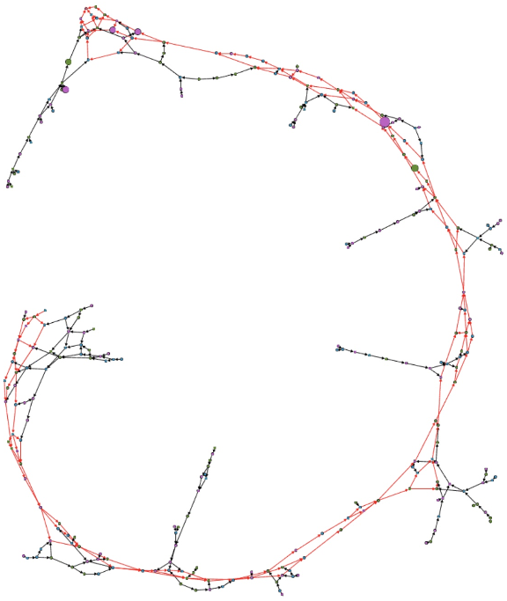
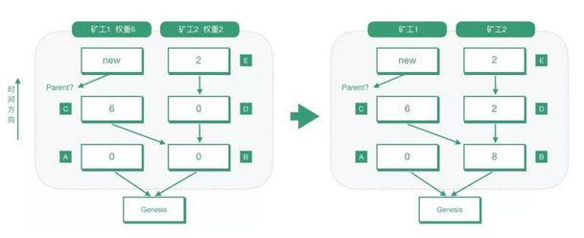
3
精确的共识算法保证社区“法律”得以实现（Casper)
考虑到 Jplay 的主要应用场景是电竞，需要高并发公链技术支撑，故可以使用目前区块链世界中去中心化情况下可达到最高 TPS 的共识机制：Casper 协议。
右图模拟了 Casper 共识算法的过程，它的记账过程发生在一个区块的 BlockDAG （有向无环图技术）上，而不是在链上。它通过 DAG 结构允许多个区块同时确认，从而保障了高并发。
目前全球最先进的第三代高性能区块链平台 Rchain 以及 ETH 的下一代共识机制均使用此方案。但考虑到开发难度过高，用作备选方案。
Casper协议并发模拟结果

Slide 9
3
构建可信赖的主网技术架构
线下流量
线上流量
流量层
商业综合体
电竞场馆
硬件终端
数据平台
电竞游戏终端
媒体平台
社区层
社区公民
The DAO 分布式自治组织社区
应用层
DApp 生态应用
协议层
票选协议
电竞标准协议
预测协议
资产交易协议
社区化应用
公链层
JPlay 公链

Slide 10
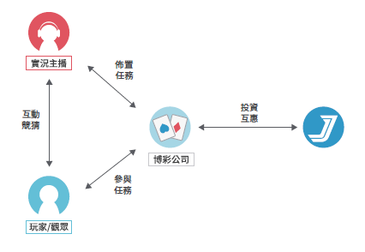
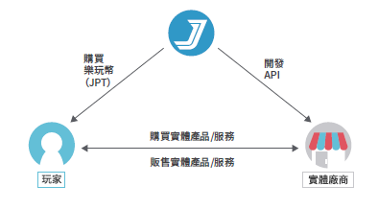
3
多元化的开发者社区“开发商”是生态建设的最主要组成
博彩游戏开发者
需要更多开发者打造 JPlay 电竞网络生态
O2O电竞生活开发者

Slide 11








4
中心化和去中心化交易所结合，最大程度激活流动性
中心化交易所
去中心化交易所

